Slide 1
Ενότητα 4 Διαχείριση έργων
Υποενότητα 2: Εισαγωγή στη διαχείριση έργων

Slide 2
Περιεχόμενα ενότητας
Υποενότητα 1: Εισαγωγή στη διαχείριση έργων
Υποενότητα 2: Κύκλος ζωής - ΕΙΣΑΓΩΓΗ
Υποενότητα 3: Κύκλος ζωής - ΠΡΟΓΡΑΜΜΑΤΙΣΜΟΣ
Υποενότητα 4: Κύκλος ζωής - ΕΚΤΕΛΕΣΗ ΚΑΙ ΕΛΕΓΧΟΣ
Υποενότητα 5: Κύκλος ζωής - ΚΛΕΙΣΙΜΟ
Notes:
Πηγή: pexels.com - fauxels (Βρέθηκε εδώ)

Slide 3
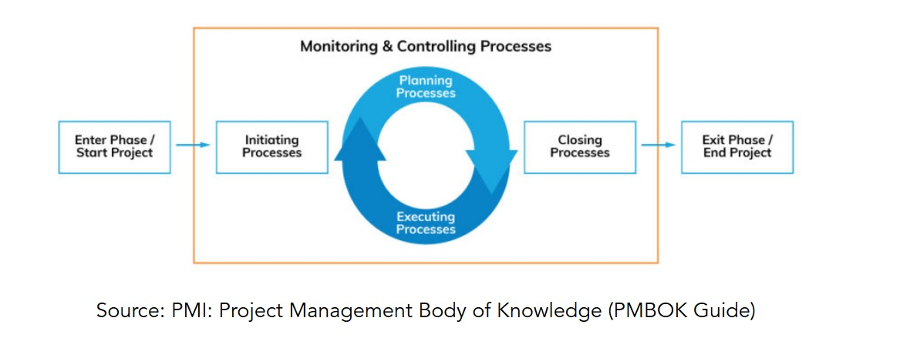
Διαδικασίες διαχείρισης έργων
Διαδικασίες διαχείρισης έργων
ΕΝΑΡΞΗ
Ανάπτυξη δύο (2) διαδικασιών
Ανάπτυξη του Χάρτη Έργου
Προσδιορισμός των ενδιαφερομένων μερών

Slide 4
Κατασταστατικός χάρτης έργου
Ξεκινήστε το έργο
Χάρτης Έργου - Ορισμός Έργου - Επιχειρηματική υπόθεση
Τι κάνετε;
Τι δεν κάνετε;
Γιατί το κάνετε αυτό;
Πώς θα ξέρετε πότε τελειώσατε;
ΕΝΑΡΞΗ ΤΟΥ ΕΡΓΟΥ ΜΕ ΤΗΝ ΥΠΕΥΘΥΝΗ ΟΜΑΔΑ
Notes:
Πηγή: pexels.com - cottonbro studio (Βρέθηκε εδώ)
Ο χάρτης του έργου είναι ένα αρκετά απλό έγγραφο που περιγράφει μερικά πράγματα. Ειδικά όταν βρίσκετε απάντηση στο γιατί κάνετε αυτό που κάνετε. Δεν είναι λεπτομερές.
Γιατί προετοιμάζουμε το έγγραφο του χάρτη έργου;
Επειδή πρέπει να έχουμε μια συμμετοχή! Μια έγκριση για να συνεχίσουμε να επενδύουμε χρόνο και προσπάθεια στην πρόταση rpopose3d. Για παράδειγμα, θέλω να επεκταθώ σε μια πρώιμη αγορά, αλλά η ηγετική ομάδα ή οι επενδυτές δεν πείθονται, οπότε το σκοτώνουν το πιθανό έργο από την αρχή.
Φυσικά, αν η ιδέα του έργου είναι μια πρόταση ύψους 10 δισεκατομμυρίων, το έγγραφο αυτό θα περιλαμβάνει πολύ περισσότερες λεπτομέρειες, όπως σχεδιασμό υψηλού επιπέδου κ.λπ.

Slide 5
ΕΝΑΡΞΗ - Χάρτης Έργου
Επισκόπηση
Σκοπός (αιτιολόγηση)
Στόχοι
Οφέλη
Κριτήρια επιτυχίας
Παραδοχές
Πεδίο εφαρμογής (εντός/εκτός) - κύρια παραδοτέα
Ενδιαφερόμενα μέρη
Κίνδυνοι
Αρχές
Επικοινωνίες
Έγκριση
Περιορισμοί

Slide 6
Μελέτη περίπτωσης (10 λεπτά)
Διαβάστε τη μελέτη περίπτωσης
Ποια θα ήταν η 1η ερώτηση που θα κάνατε αν ήσασταν ο αρμόδιος υπεύθυνος του έργου;
Notes:
Βρείτε το ΓΙΑΤΙ - ΕΠΙΧΕΙΡΗΜΑΤΙΚΗ ΑΞΙΑ
Γιατί αυτό είναι εξαιρετικά σημαντικό για τον πρωθυπουργό; Για να γνωρίζει την επιχειρηματική αξία κάθε έργου;
===coz Κάθε ενέργεια που κάνουμε θα πρέπει να καταλήγει στην επιχειρηματική στρατηγική! - panda we ask our self-what is th4e business value mesa apo to implementation autou tou ergou
Πηγή: Freepik (βρέθηκε εδώ)

Slide 7
Μελέτη περίπτωσης (Ι)
Οργανισμός: Island University
Έργο: Το μέλλον της εκπαίδευσης
Στόχος: Οργάνωση συνεδρίου όπου κορυφαίοι influencers (Salman Khan, Diana Rhoten, David Thornburg) θα μοιραστούν τις σκέψεις τους σχετικά με το μέλλον των εκπαιδευτικών συστημάτων.
Ημερομηνίες συνεδρίου: 28 - 30 Μαρτίου 2024 (1η ημέρα: μεμονωμένες συνεδριάσεις των υποεπιτροπών, 2η ημέρα: συνέδριο, 3η ημέρα: επισκέψεις/ψυχαγωγία).
Τέλη εγγραφής: Αποφασίζει ο διαχειριστής του έργου.
Διαμονή: Οι συμμετέχοντες θα κλείσουν και θα πληρώσουν τη διαμονή τους, αλλά εσείς θα διευκολύνετε τη διαδικασία.
Ομάδα έργου - Χρόνος εργασίας ανά ημέρα: 4 ώρες (Δευτέρα έως Παρασκευή) - 4 υπάλληλοι του οργανισμού
Notes:
Πηγή: http://teqlearn.com/pm/

Slide 8
Μελέτη περίπτωσης (II)
Το συνέδριο θα πρέπει να παρέχει τουλάχιστον:
Αίθουσα συνεδριάσεων με χωρητικότητα τουλάχιστον 200 ατόμων και 5 αίθουσες για συναντήσεις με χωρητικότητα 15 έως 20 ατόμων
Ιστοσελίδα με πληροφορίες και εγγραφές - Φόρμα κρατήσεων
2 μεσημεριανά γεύματα, 1 δείπνο και 1 επίσημο δείπνο (εκτός των χώρων του συνεδρίου)
Εκδρομή με αξιοθέατα (π.χ. επισκέψεις σε σχολεία, εκπαιδευτικά ιδρύματα, άλλους οργανισμούς, μουσεία, άλλα αξιοθέατα) μετά την ολοκλήρωση του συνεδρίου (ημερήσια εκδρομή)
Μεταφορά στο αεροδρόμιο

Slide 9
Δραστηριότητα 1 - Ανάπτυξη μητρώου ενδιαφερομένων σε ομάδες 3-5 ατόμων (15 λεπτά)
Ακολουθήστε την ίδια μελέτη περίπτωσης από την προηγούμενη δραστηριότητα.
Προσπαθήστε να εντοπίσετε τα ενδιαφερόμενα μέρη και να τα καταγράψετε με την ομάδα σας.
Ένα παράδειγμα προτύπου μητρώου ενδιαφερομένων μπορεί να βρεθεί εδώ. Σημείωση: Έγγραφα και παραδείγματα θα σας αποσταλούν για δική σας χρήση με το τέλος του μαθήματος.
Notes:
Πηγή: Rawpixel (βρέθηκε εδώ)

Slide 10
Δραστηριότητα 2 - Ανάπτυξη Χάρτη Έργου σε ομάδες 3-5 ατόμων (15 λεπτά)
Ακολουθήστε την ίδια μελέτη περίπτωσης από την προηγούμενη δραστηριότητα.
Ας επιστρέψουμε στη διαφάνεια 5 και προσπαθήστε να καταγράψετε με την ομάδα σας 1-2 σημεία προς συζήτηση.
Το έγγραφο του χάρτη έργου βρίσκεται εδώ.
Σημείωση: Έγγραφα και παραδείγματα θα σας αποσταλούν για δική σας χρήση με το τέλος του μαθήματος.
Notes:
Πηγή: macrovector (βρέθηκε εδώ)

Slide 11
Δραστηριότητα 3 - Αναστοχασμός
ΠΟΙΑ ΕΙΝΑΙ ΤΑ ΣΤΟΙΧΕΙΑ ΓΙΑ ΜΙΑ ΕΠΙΤΥΧΗΜΕΝΗ
ΕΝΑΡΞΗ ΕΡΓΟΥ;
Έχετε δύο (2) λεπτά σε μια ομάδα τριών (3) ατόμων για να συζητήσετε.

Slide 12
Δραστηριότητα 4 - Ενδεικτικές απαντήσεις
Συμμετοχή των υπευθύνων λήψης αποφάσεων: Φροντίστε να συμπεριλάβετε τους υπεύθυνους λήψης αποφάσεων κατά την προετοιμασία του Καταστατικού Χάρτη. Έτσι διασφαλίζεται ότι γνωρίζουν και συμφωνούν με τους όρους του έργου. Η αποδοχή τους μπορεί να είναι κρίσιμη για την ομαλή έναρξη και τη συνεχή υποστήριξη καθ' όλη τη διάρκεια του κύκλου ζωής του έργου.
Προσδιορισμός και εμπλοκή των ενδιαφερομένων μερών: Θυμηθείτε να εντοπίσετε όλους τους ενδιαφερόμενους, συμπεριλαμβανομένων εκείνων που υποστηρίζουν ή αντιτίθενται στο έργο. Κατανοήστε τις θέσεις τους και εργαστείτε ενεργά, για να κερδίσετε την υποστήριξη όσων είναι εναντίον. Διατηρήστε τη συνεχή εμπλοκή με όλους τους ενδιαφερόμενους φορείς, για να προωθήσετε τη συνεργασία και την ευθυγράμμιση καθ' όλη τη διάρκεια του έργου. Αυτή η στρατηγική εμπλοκή συμβάλλει στη δημιουργία ενός υποστηρικτικού περιβάλλοντος για την επιτυχία του έργου.
Notes:
Πηγή: macrovector (βρέθηκε εδώ)

